Slide 1
ESTRATEGIA
PLAN DE ESTUDIOS
Competir a nivel global
Esta presentación de PowerPoint fue preparada por el profesor Juan Alcácer de Harvard Business School con el fin de ayudar a los instructores en clase a la hora de usar la Lectura fundamental: Competir a nivel global (HBP n.º 8123). Las lecturas fundamentales de HBP se desarrollan solo como base para el debate en clase y no están destinadas a actuar como respaldos, fuentes de datos primarios ni ejemplos de administración eficaz o ineficaz. PowerPoint® es una marca registrada de Microsoft Corporation.
Copyright © 2015 por Harvard Business School Publishing Corporation. Todos los derechos reservados.

Slide 2
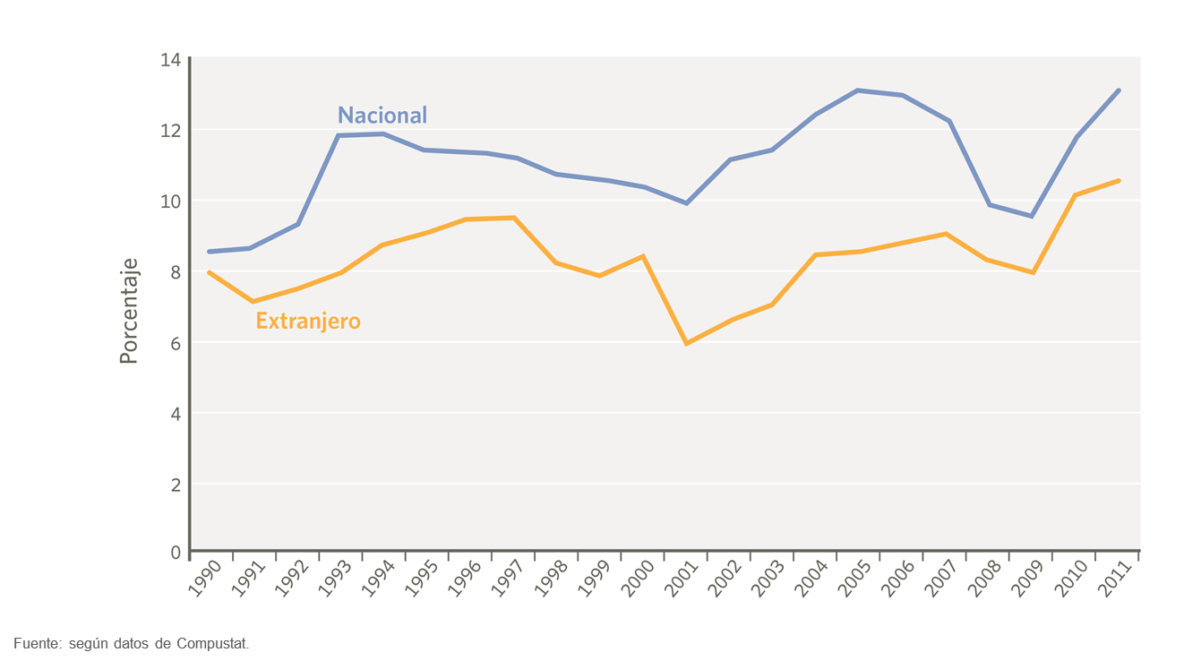
PLAN DE ESTUDIOS
Márgenes operativos de empresas de cotización pública de los Estados Unidos, 1990–2011

Slide 3
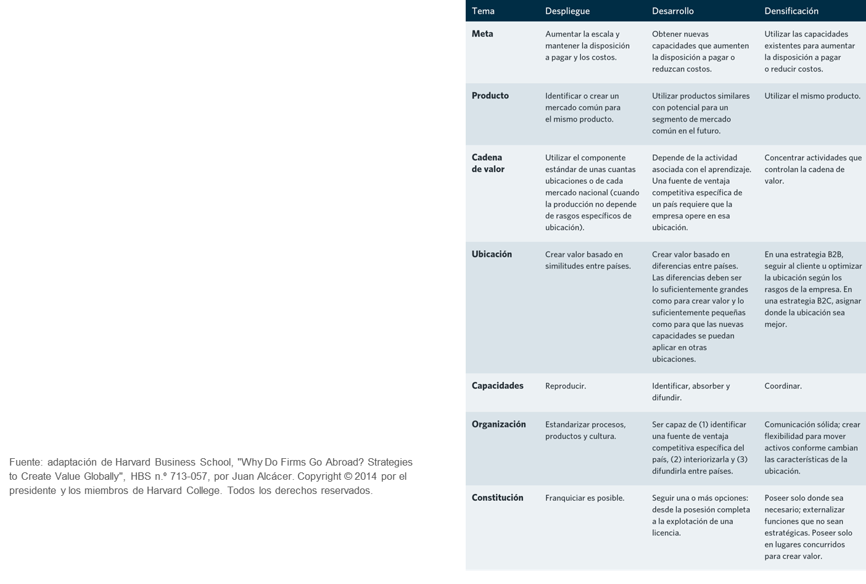

PLAN DE ESTUDIOS
Estrategias globales básicas: despliegue, desarrollo y densificación

Slide 4
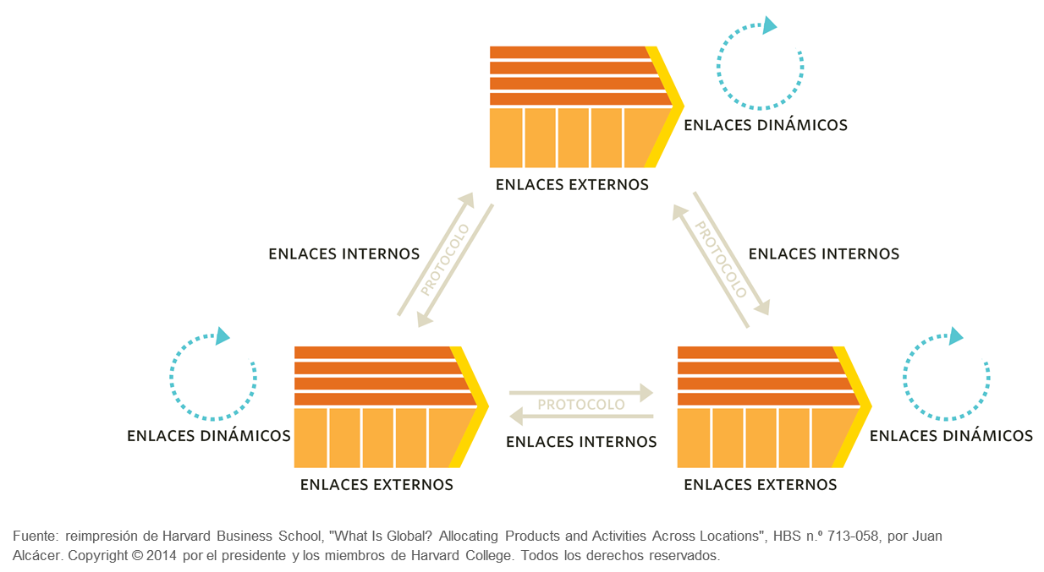
PLAN DE ESTUDIOS
Marco para analizar el impacto de actividades asignadas en distintas ubicaciones

Slide 5
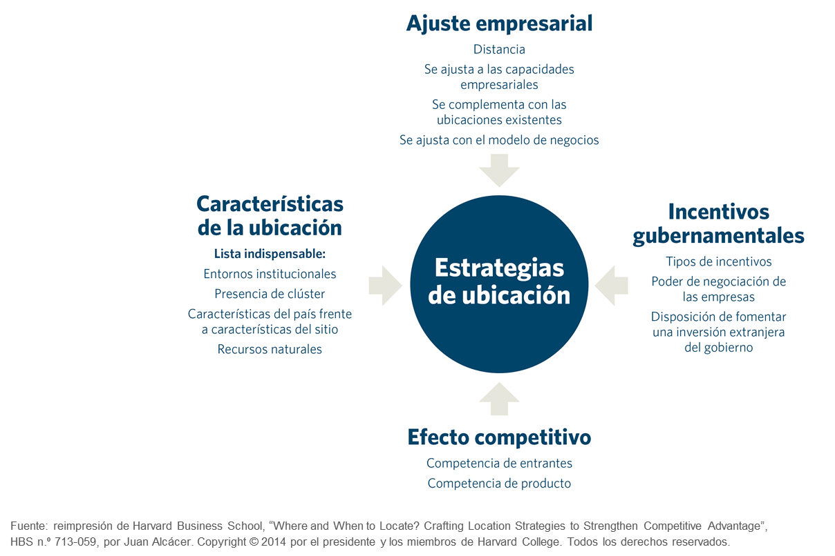
PLAN DE ESTUDIOS
Las dimensiones de la estrategia de la ubicación

Slide 6
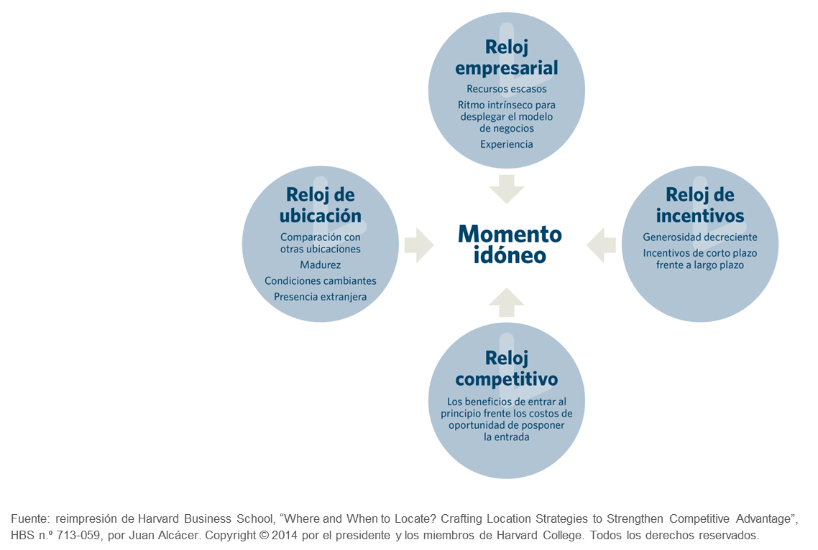
PLAN DE ESTUDIOS
Factores determinantes del momento de entrada

Slide 7
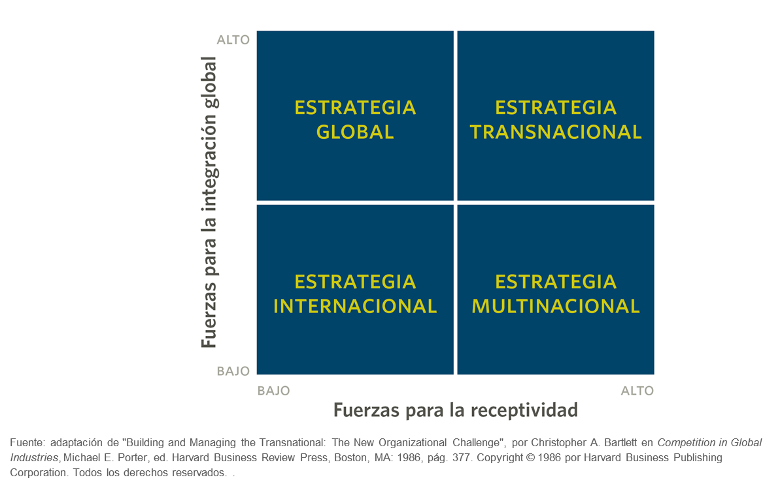
PLAN DE ESTUDIOS
Marco de la respuesta ante la integración para organizaciones que compiten a nivel global

Slide 8
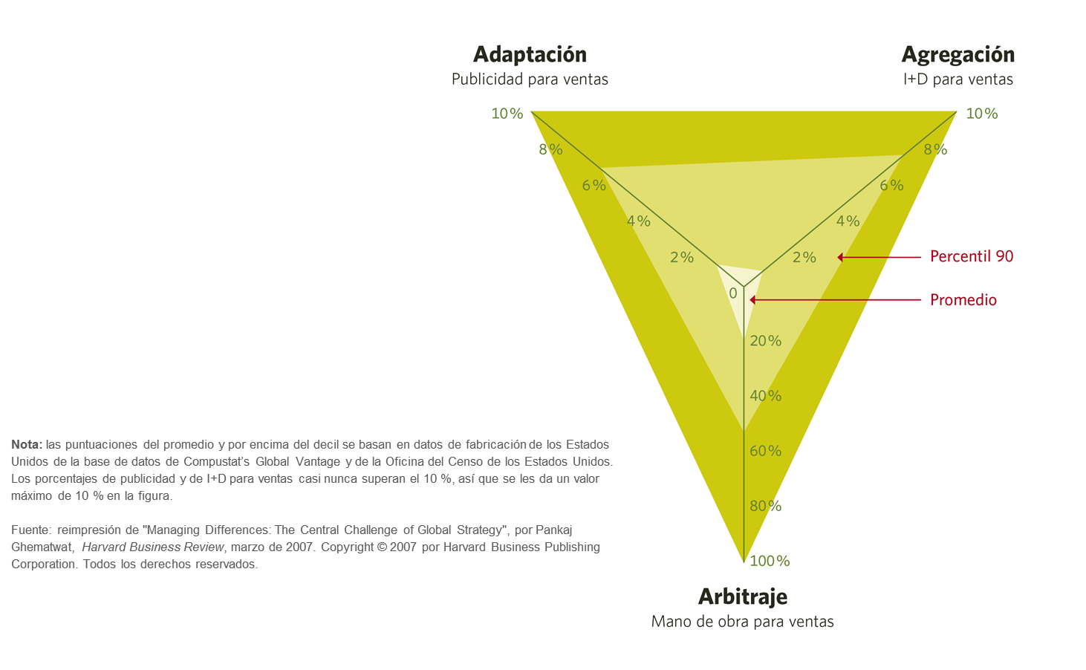
PLAN DE ESTUDIOS
Marco del triángulo de la triple A

Slide 9
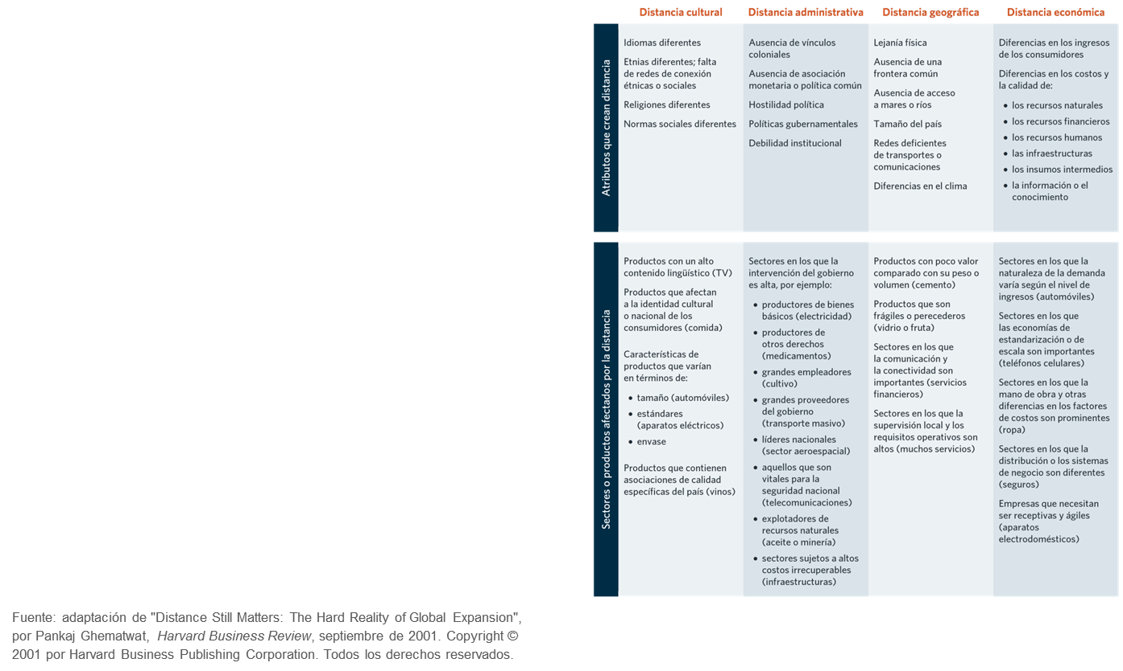
PLAN DE ESTUDIOS
Marco de distancia CAGE

